Slide 1


ArteNauta
Julian Esteban Nossa Poveda
Johan Esteban Acosta Moncada
Bryam Alejandro Mora Mendoza
Jorge Alexander Herrera Camacho

Slide 2

ArteNauta
PLATAFORMA DE HABILIDADES ARTISTICAS - ARTENAUTA

Slide 3
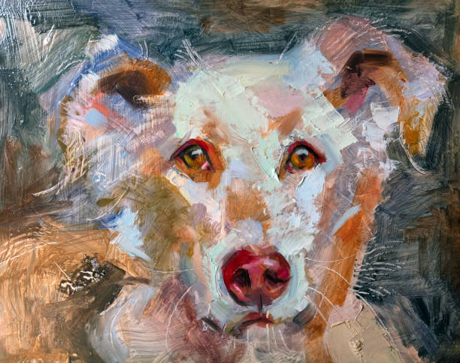
Contextualización
ArteNauta es una plataforma diseñada para ofrecer un espacio confiable para generar visibilidad a las personas que cuentan con habilidades artisticas o personas interesadas en el arte y sus referentes.

Slide 4
Planteamiento del problema
Los aprendices del SENA y estudiantes de otras instituciones con habilidades artísticas; no cuentan con canales de apoyo y visibilidad para exhibir sus obras y ofrecer sus servicios; además, los interesados en arte pierden tiempo buscando artistas en distintos canales sin ningún tipo de garantías.

Slide 5
Pregunta problema
¿Cómo generar una visibilidad de los artistas aprendices y brindar a los clientes un contacto e información de servicios con garantías verificables?

Slide 6
Justificación
La baja visibilidad y falta de garantías elevan tiempos y desconfianza por parte de potenciales clientes, intervenir permitirá reducir tiempos, aumentar contactos y fortalecer la confianza mediante verificación y evaluación, contando con el acompañamiento académico de instructores del SENA expertos del área artística.

Slide 7
Objetivo general
Desarrollar una plataforma tipo red social que incremente la visibilidad de los artistas, facilitando de forma segura el contacto de los artistas y la búsqueda de información sobre servicios artísticos.

Slide 8
Objetivos especificos
Desarrollar la autenticacion de usuarios con sus respectivos perfiles.
Implementar el modulo de publicaciones
Desarrollar el modulo de conversaciones entre usuarios
Construir el modulo de notificaciones y solicitudes del sistema

Slide 9
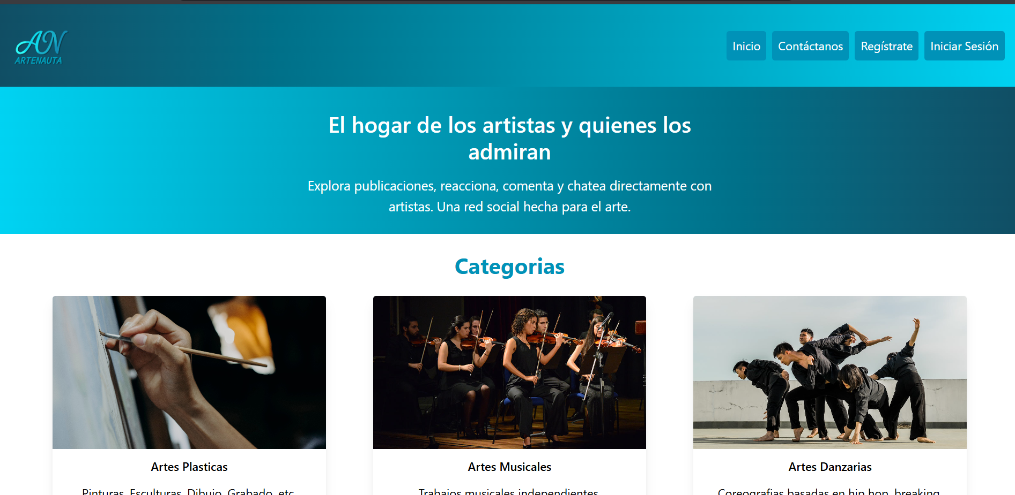
Front-End Funcional
El Front-End funcional fue desarrollado en base a la combinacion de la biblioteca de JS React y TailwindCSS como estilos.

Slide 10
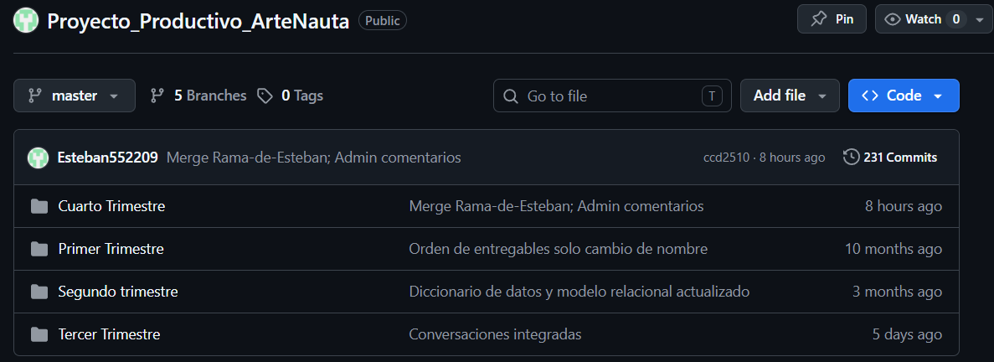
Sistema de control de versiones
El equipo de trabajo cuenta con un GitHub en el cual se suben los trabajos y aportes de cada uno para el proyecto.

Slide 11


